Slide 1


PECI 2024/2025
Strategic Prevention and Lifeguard
Alert Safety Hub
António Pedrosa
David Ribeiro​
​João Vieira​
José Silva​
Luís Diogo​
Marta Almeida
SPLASH
ORIENTADORES:
PROF. SAMUEL DE SOUSA SILVA
PROF. BERNARDO MARQUES
DANIEL FERREIRA

Slide 2
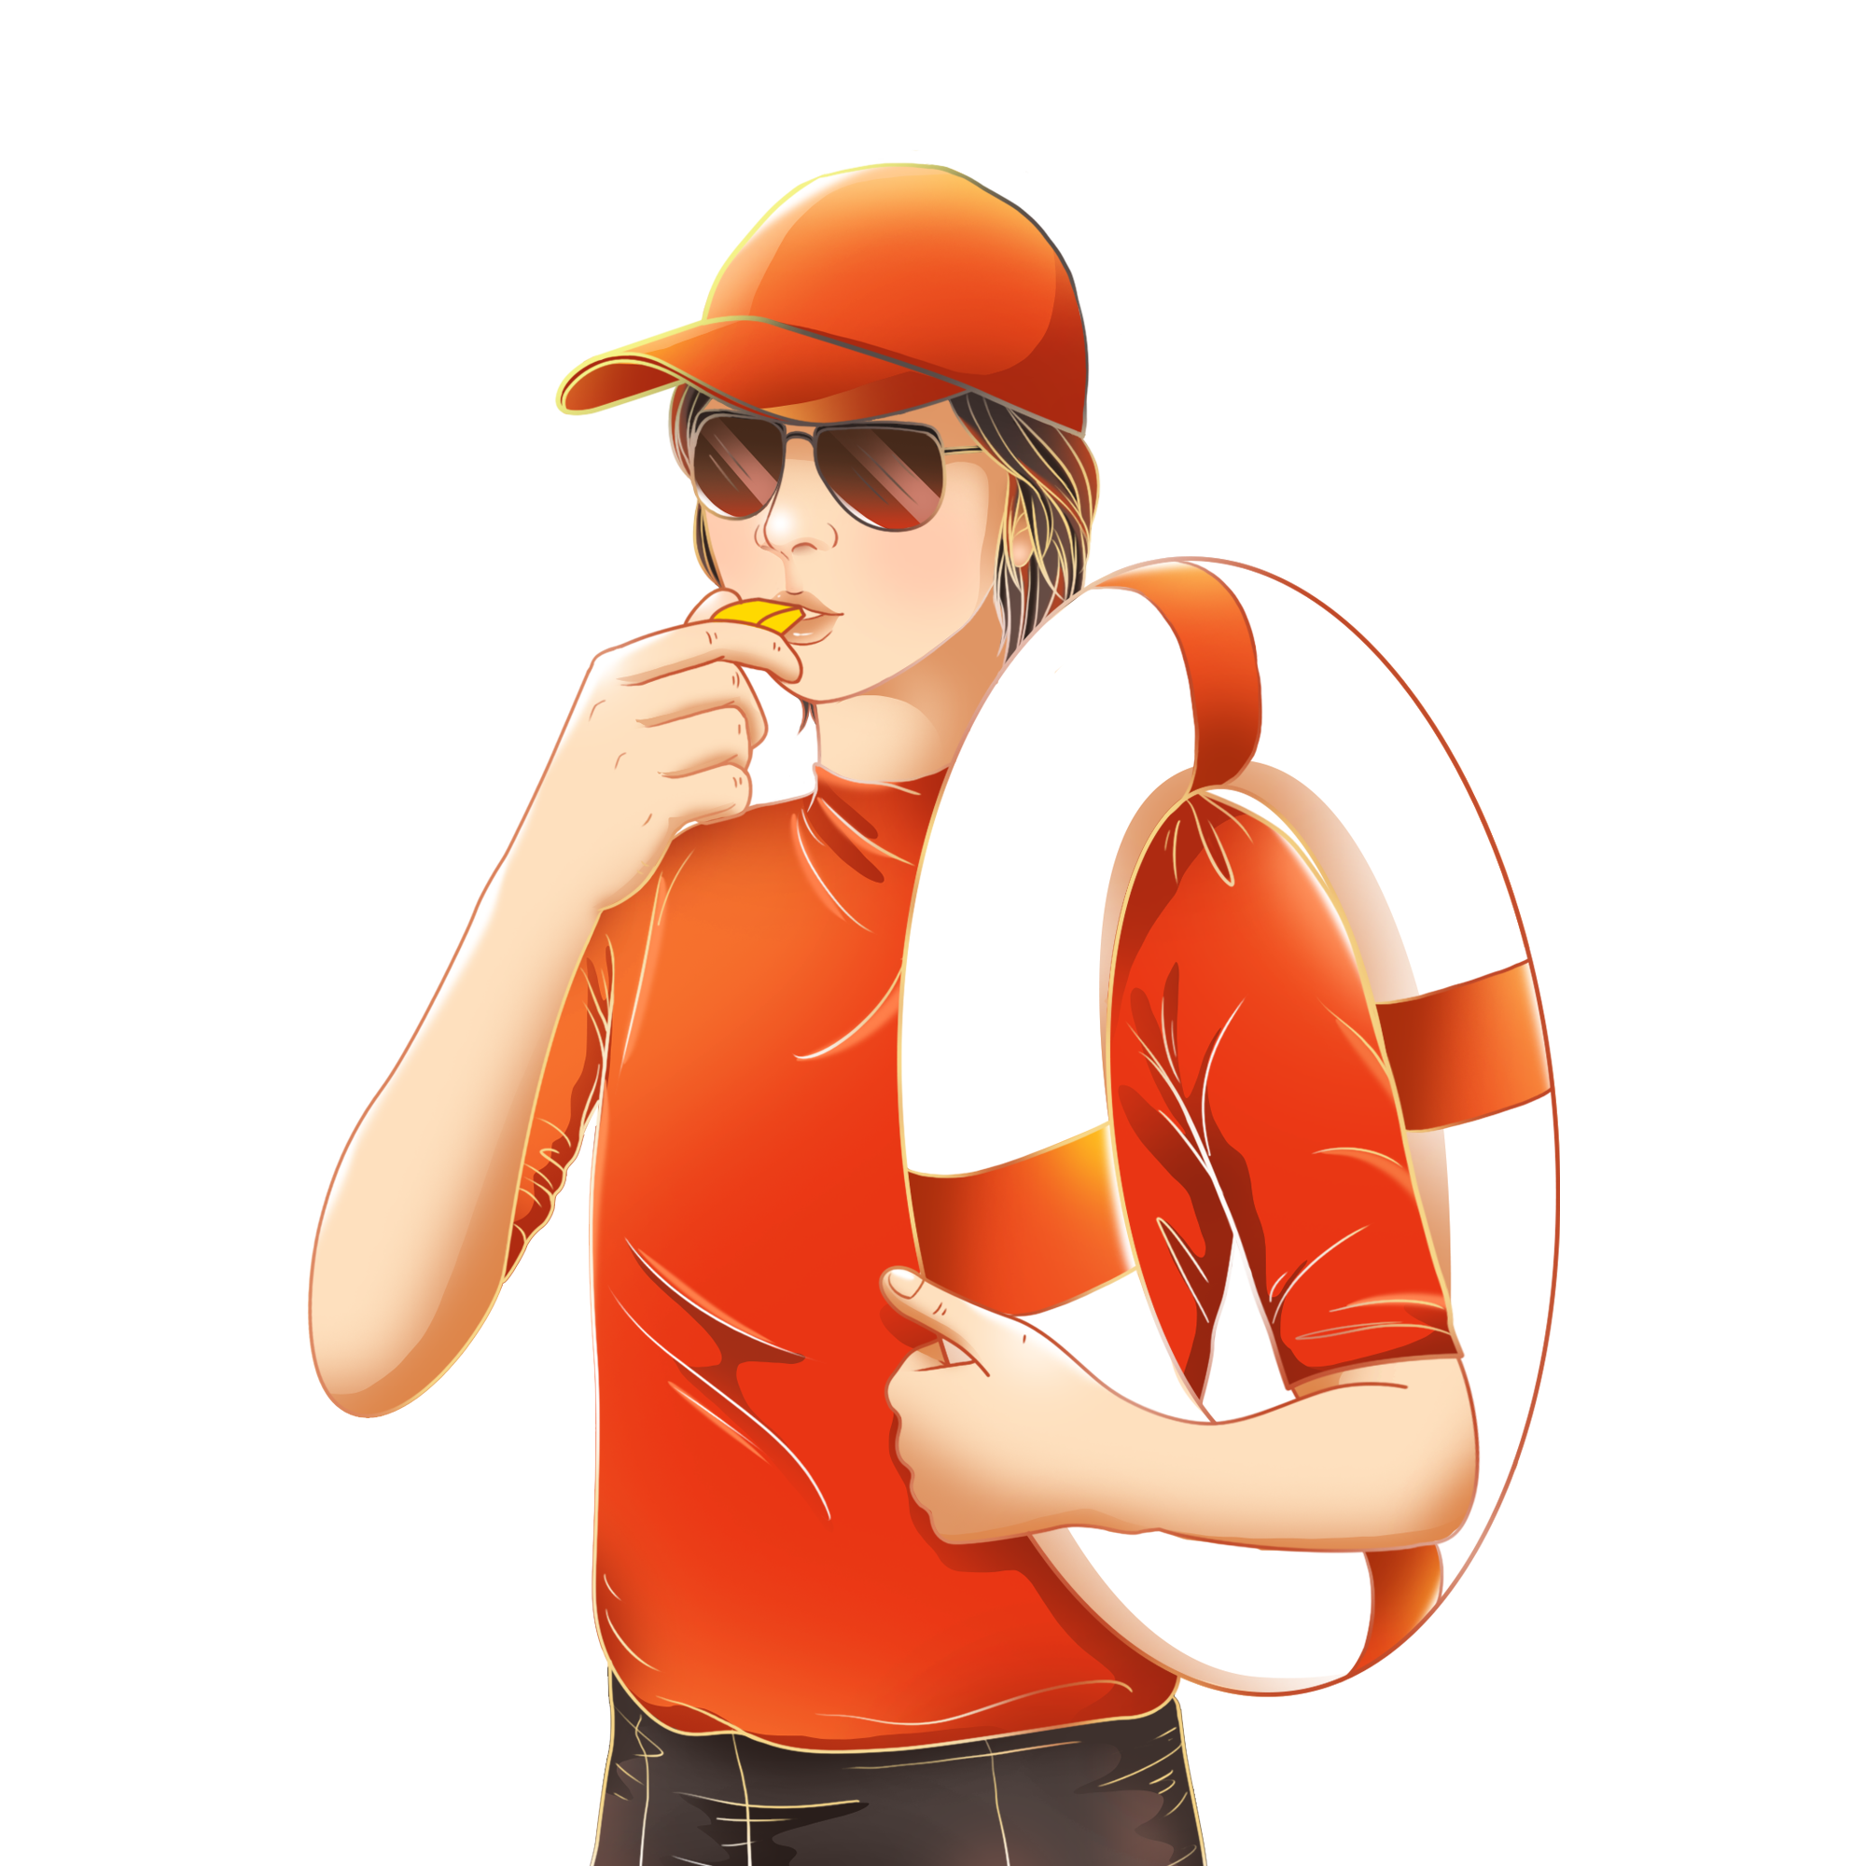
SPLASH
O SPLASH é uma aplicação web criada para auxiliar nadadores-salvadores.
Que dificuldades enfrentam os nadadores-salvadores?
3

Slide 3
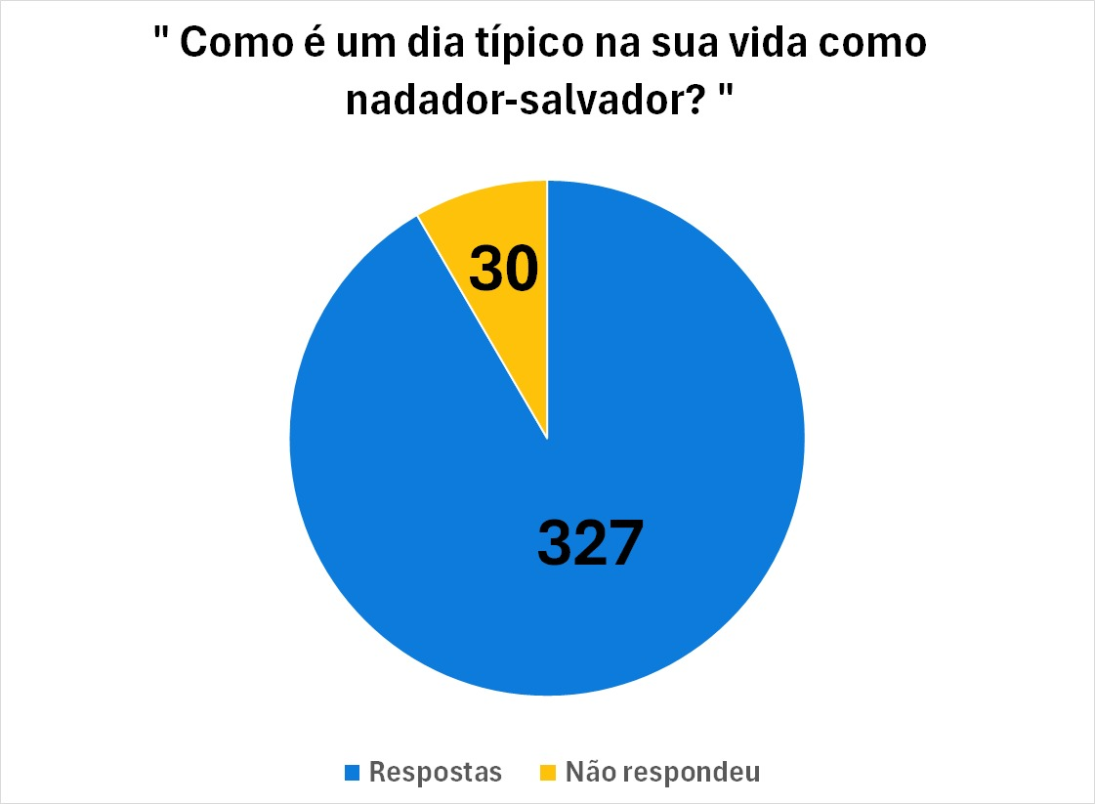

Questionário Estratégico
357 Participantes
4

Slide 4

Solução SPLASH
Gestor de equipas e praias.
Foco para nadadores-salvadores supervisores e suas equipas
Objetivo: Melhorar coordenação de equipas
10

Slide 5
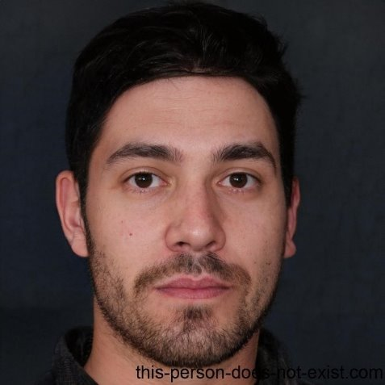
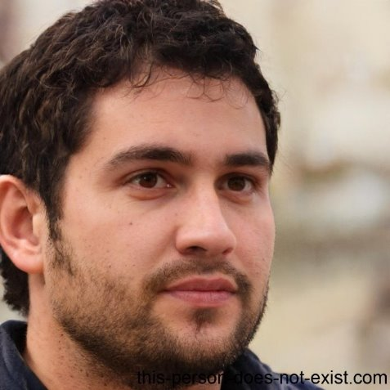
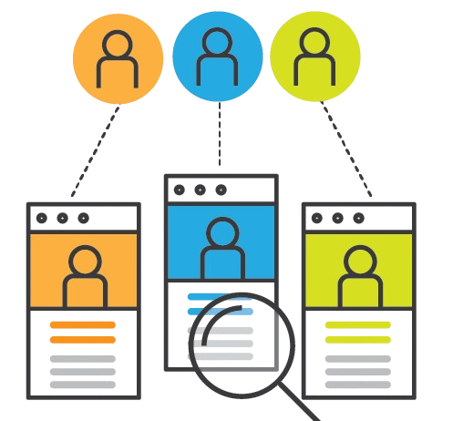
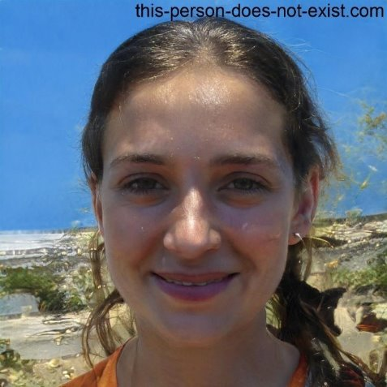

Metodologia
User Centered Design
Personas
Cenários e Motivações
Nadadores-Salvadores
Banhistas
Hierarchical
Task
Analysis
11
Notes:
Esta abordagem garantiu que o produto final respondesse às necessidades reais dos utilizadores.

Slide 6




Principais Funcionalidades
Gestor de equipas:
Horários de equipa.
Alocações de equipa por posto.
Gestor de perigos da praia:
Histórico de acontecimentos balneares
Report de equipa para perigos presentes
Mapa Interativo.
12

Slide 7
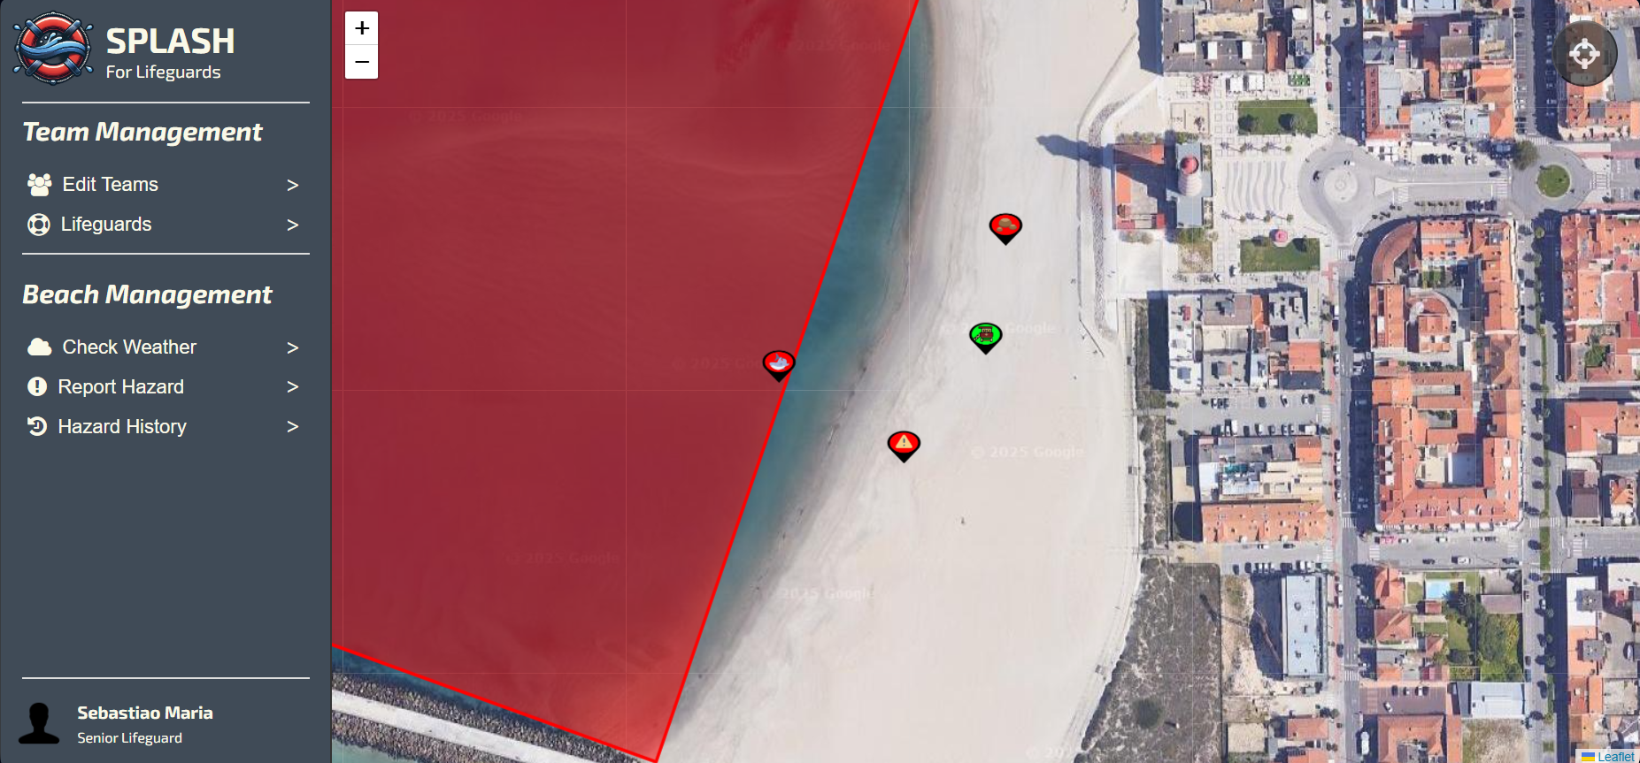
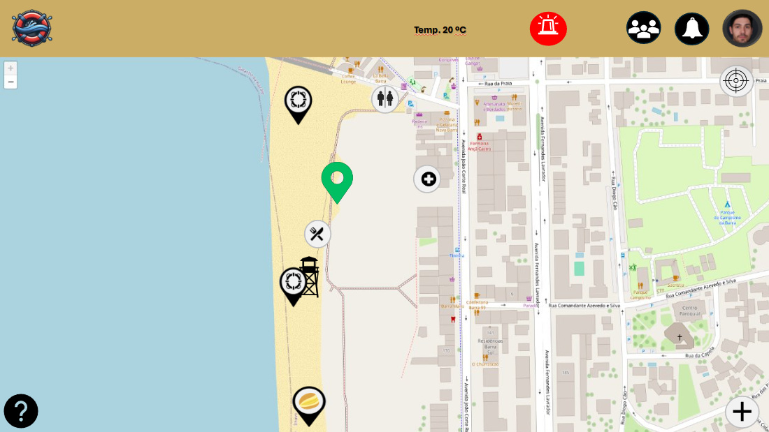
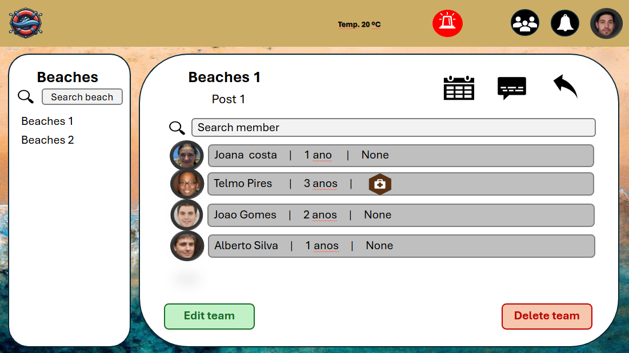
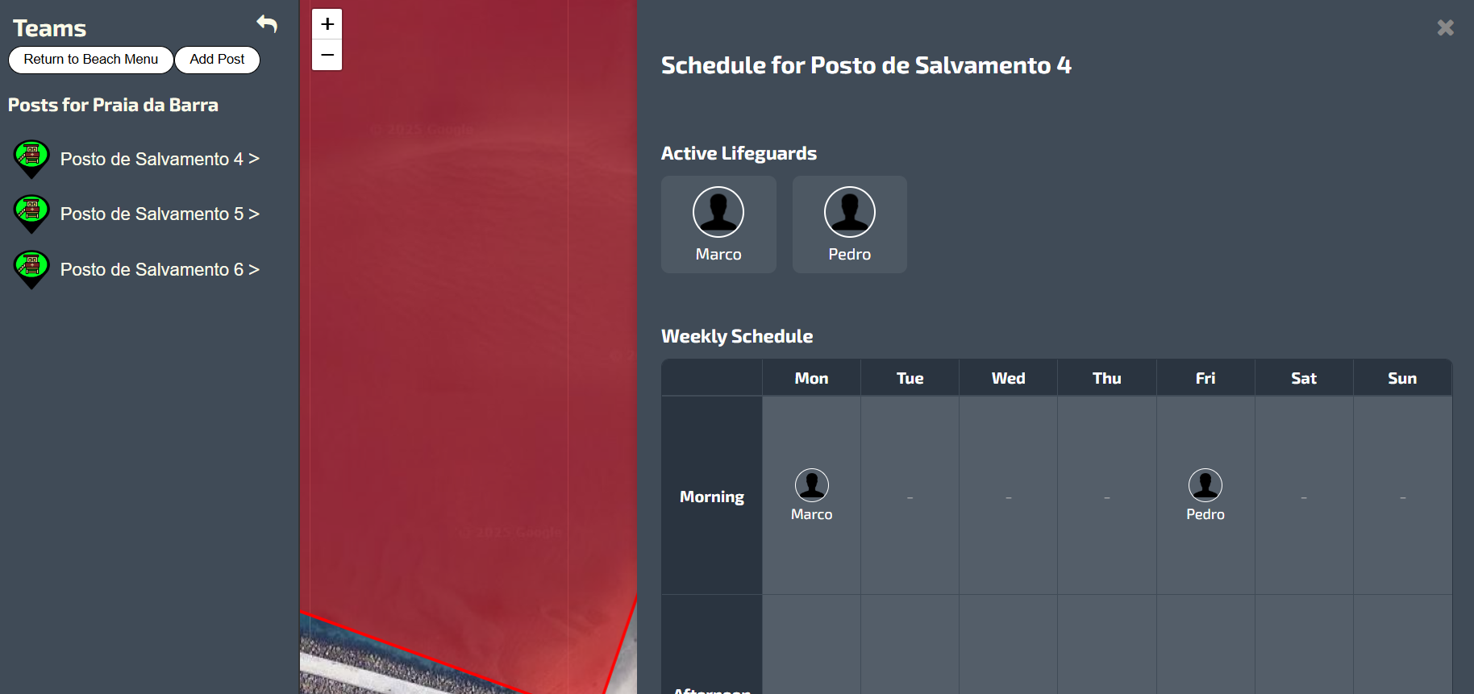
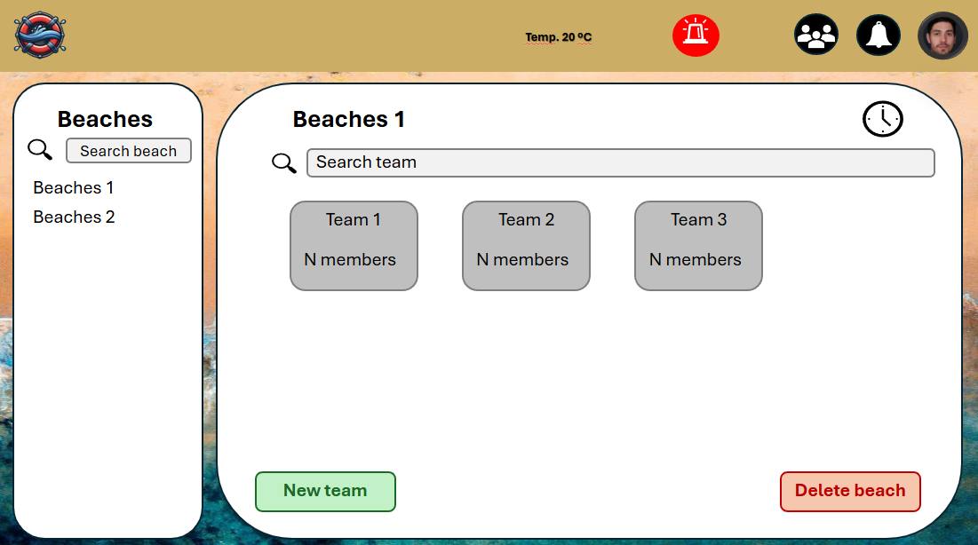
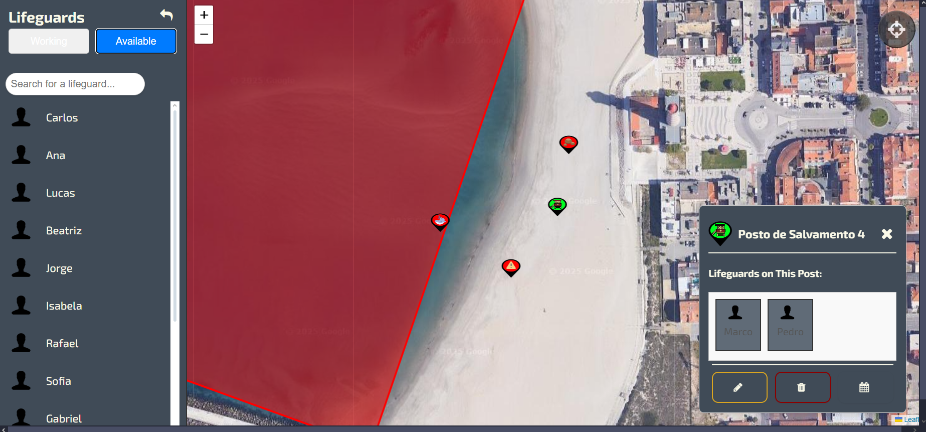
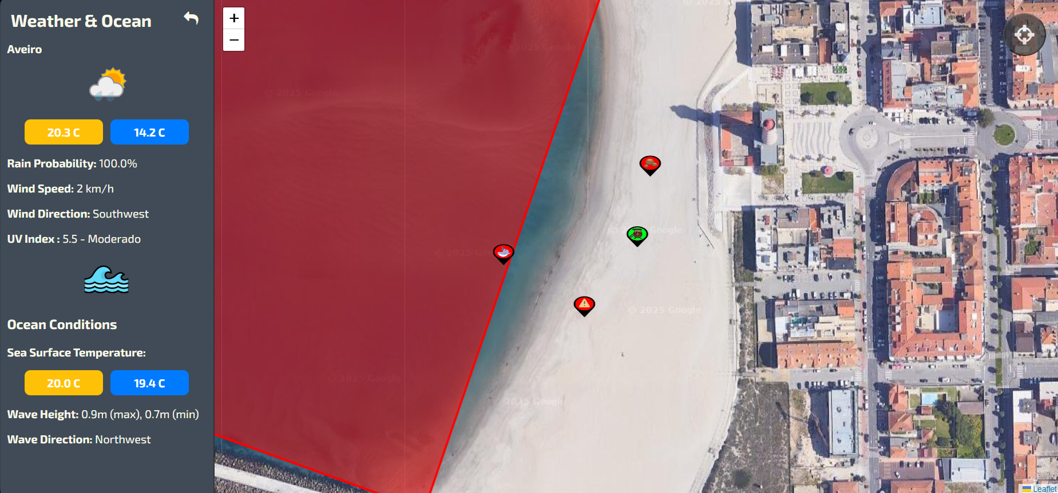
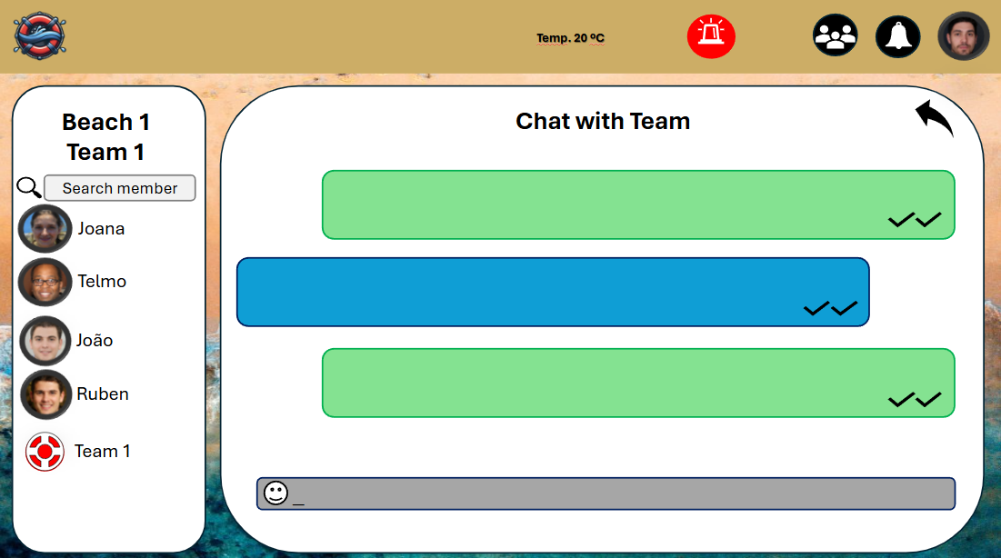
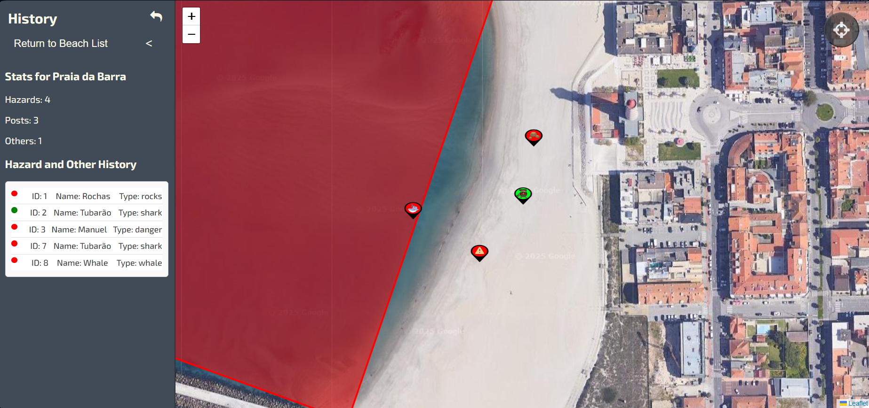
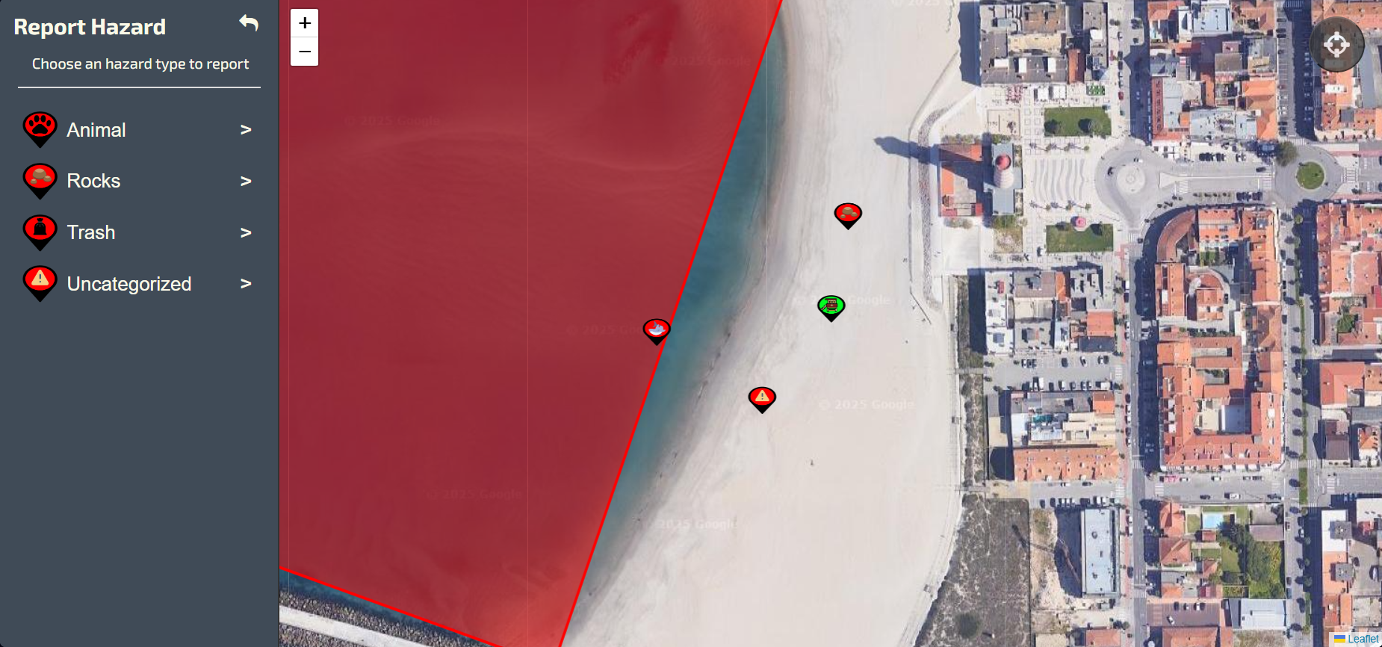
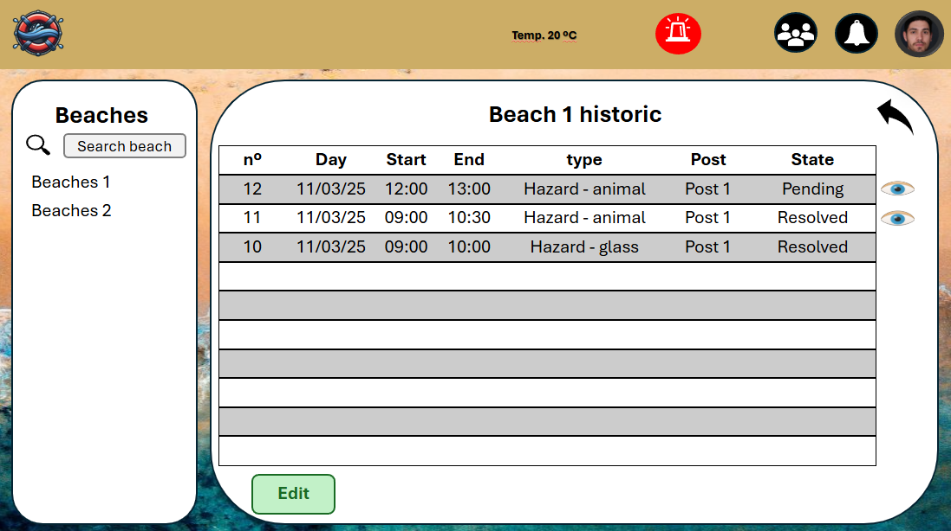
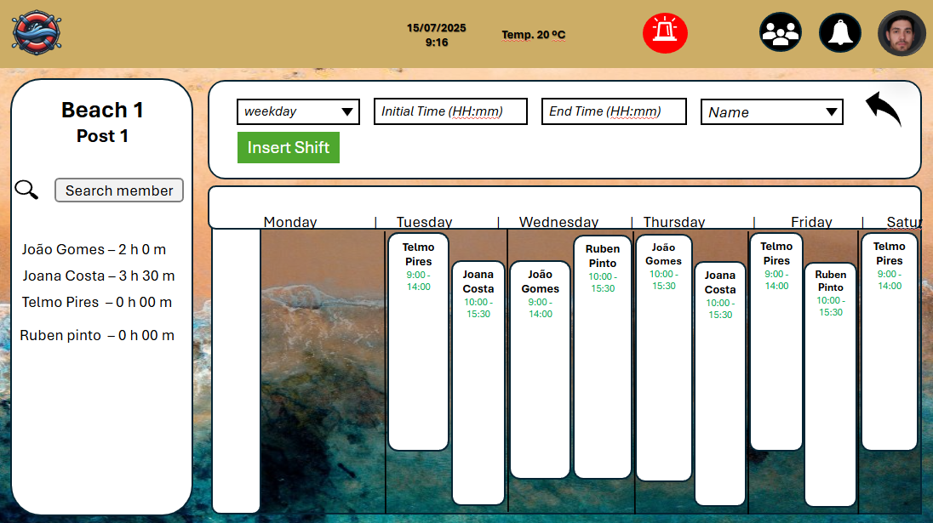
Protótipos
13

Slide 8
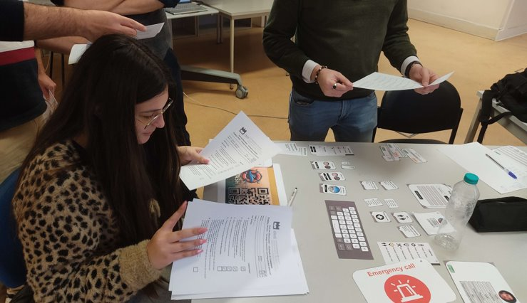
Usability Tests
Validar conceitos antes do desenvolvimento completo.
Questionários pós teste.
Foram feitas duas rondas de testes
Pontuação SUS final: 77%
14

Slide 9
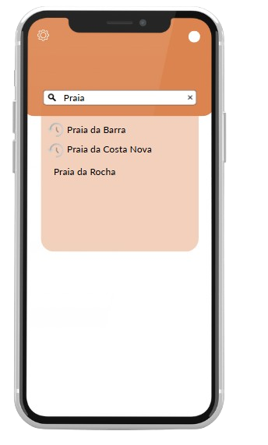
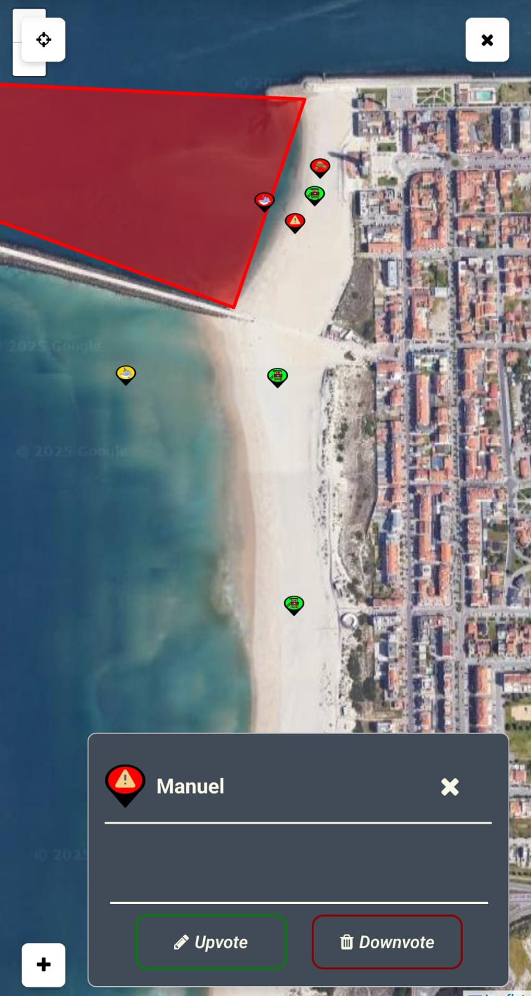
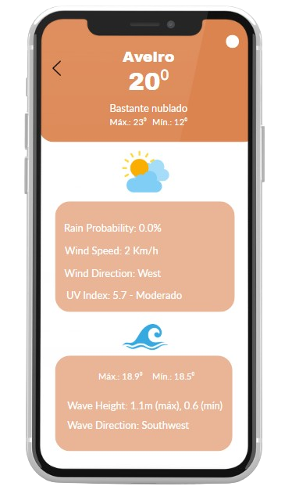
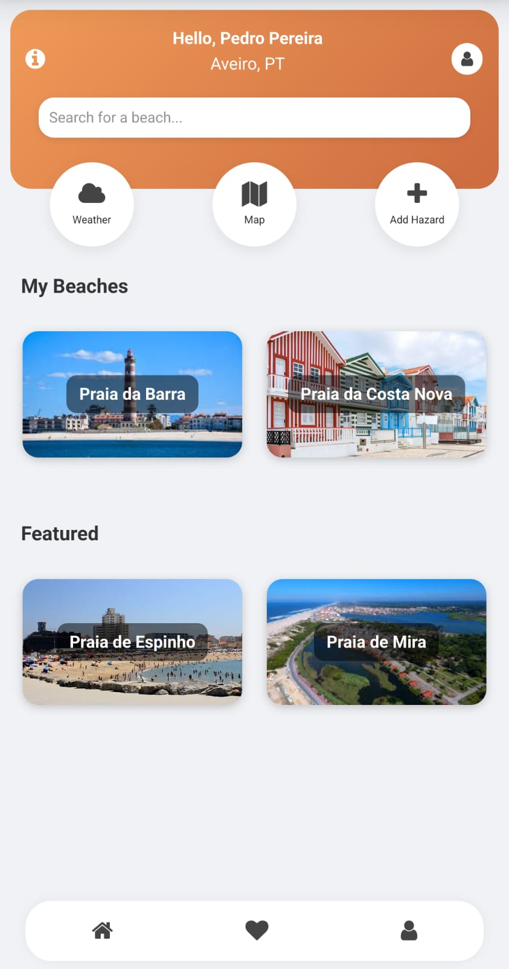
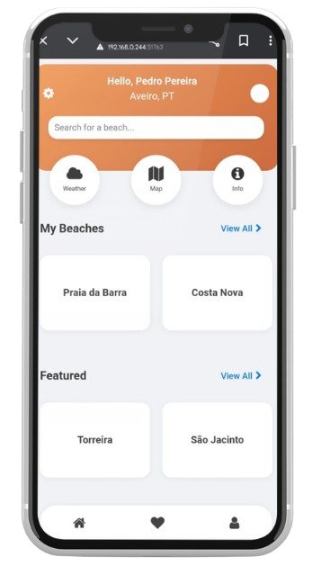
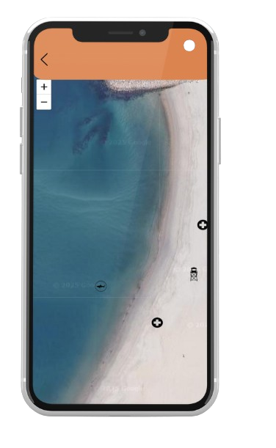
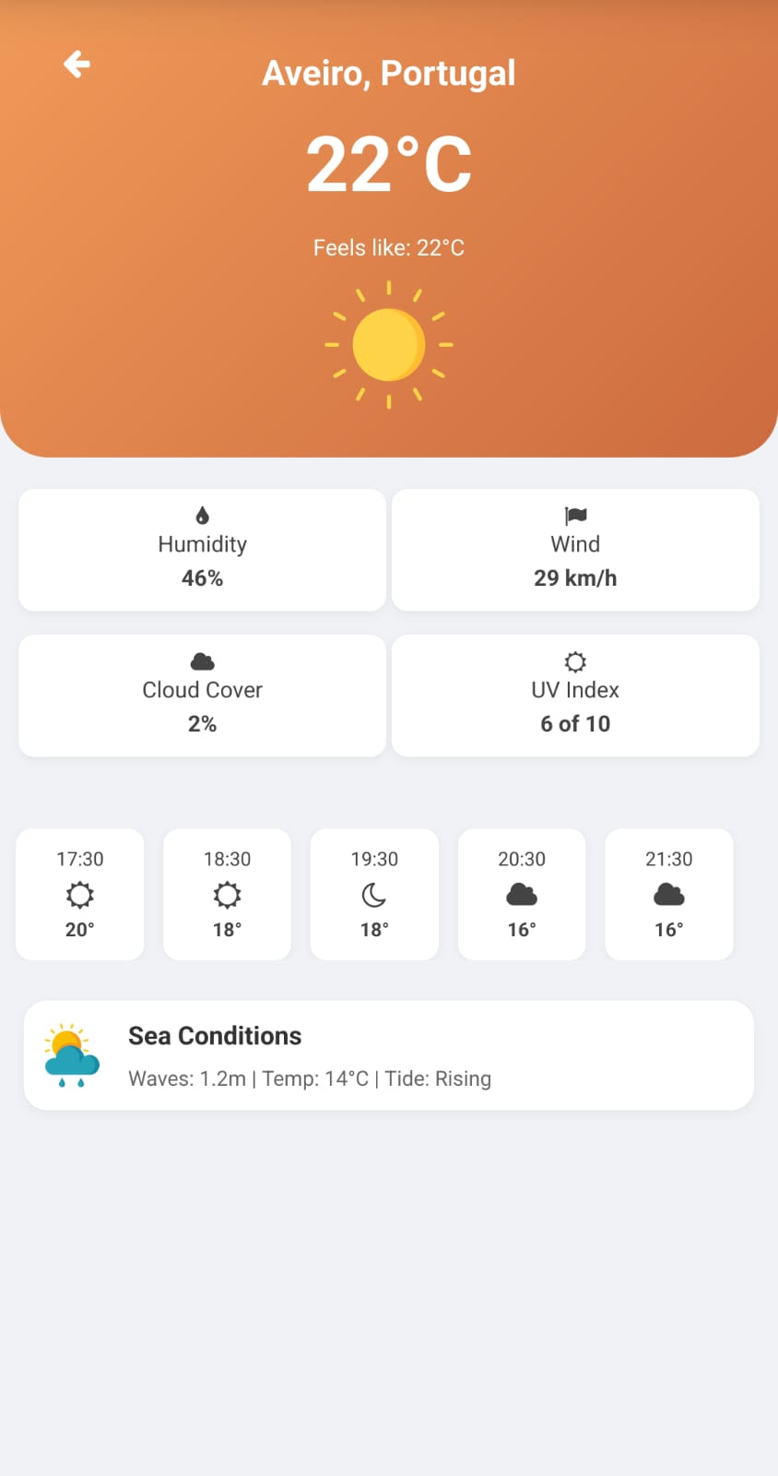
SPLASH
Beachgoers
Protótipos:
17

Slide 10
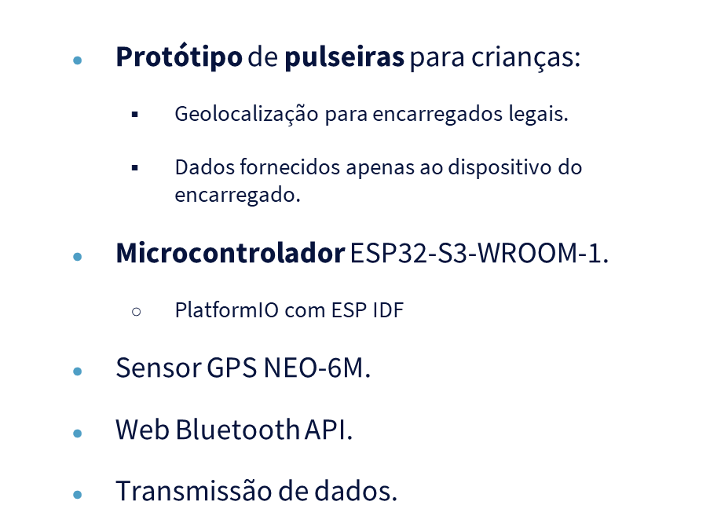
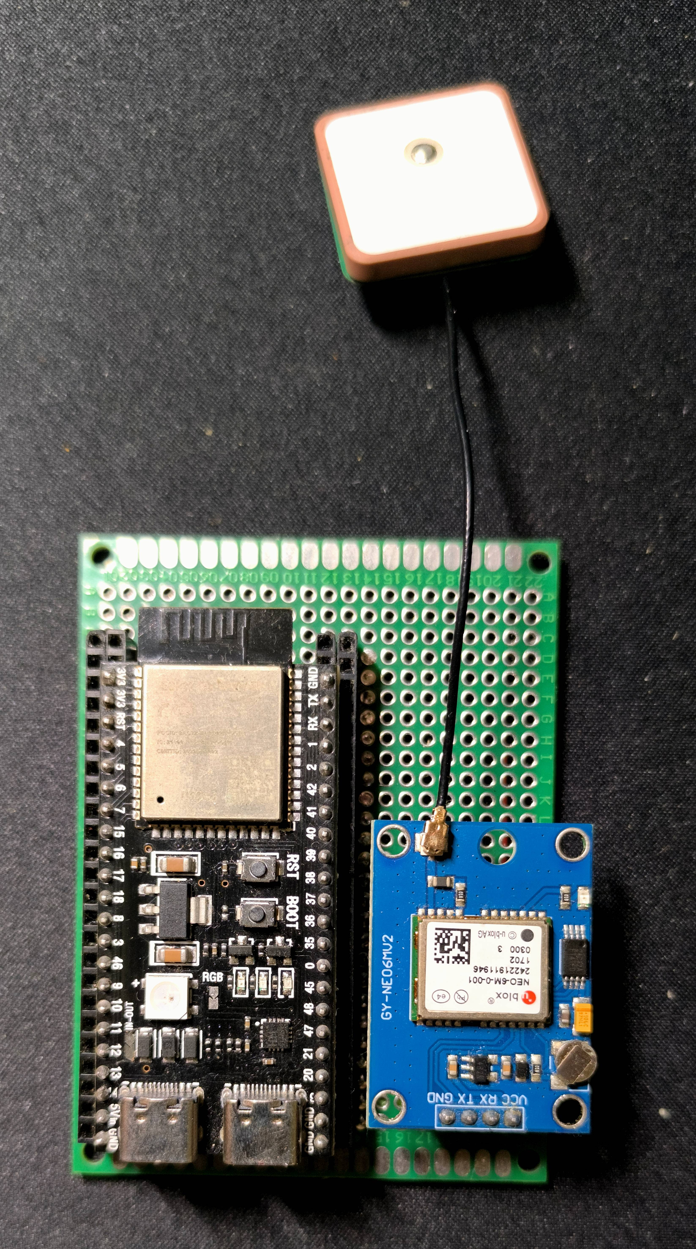
Pulseira
23

Slide 11
PECI 2024/2025
Obrigado!
Especial agradecimento aos nossos Orientadores:
Prof. Samuel de Sousa Silva
Prof. Bernardo Marques
e ao nosso colega de Mestrado Daniel Ferreira.
SPLASH

